Slide 1
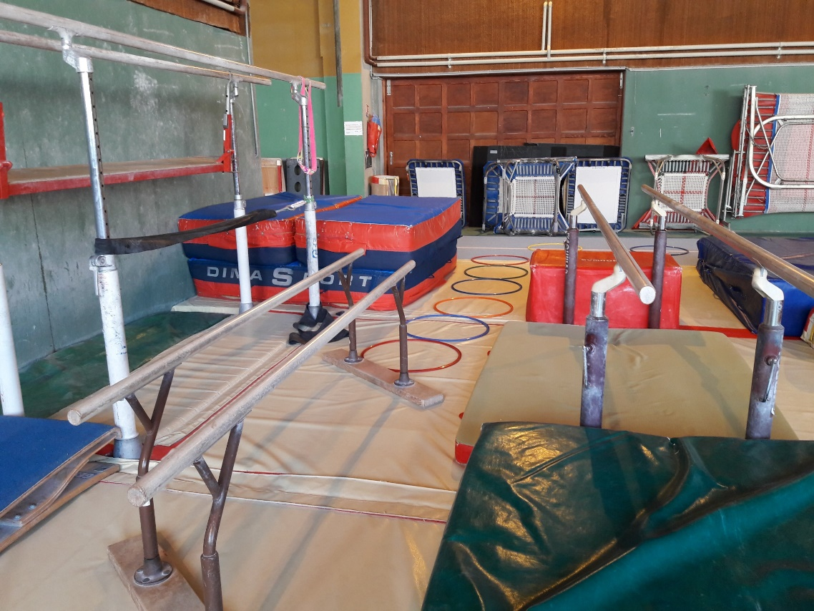
La gymnastique
aux cycles 2 & 3
Bellegarde, 29 mars 2019

Slide 2
Déroulement
La gymnastique fédérale
  Présentation
  Les gestes techniques et actions motrices
  Les connaissances
La gymnastique à l’école
  Pourquoi ? - Les actions motrices – Les variables
  Une séance de gymnastique
    Préparation
    Les parcours
    Sécurité
  Et dans les programmes…
Les familles d’actions
  Que réaliser ?
  Comment aménager ?
Les cas particuliers
  Je n’ai pas de gymnase, de matériel, …
Le cahier du gymnaste
Notes:
En utilisant l’outil de la mallette mathématique :

Slide 3
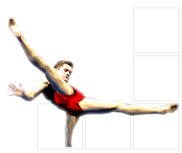
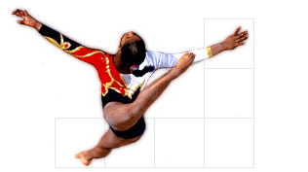
La gymnastique fédérale
Les disciplines gymniques acrobatiques
Gymnastique artistique masculine (GAM)
Gymnastique artistique féminine (GAF)
Trampoline (TR)
Notes:
En utilisant l’outil de la mallette mathématique :

Slide 4
La gymnastique fédérale
Gymnastique Artistique Masculine
Sol
Cheval d’arçons
Anneaux
Saut
Barres parallèles
Barre fixe
Exécuter différents éléments codifiés
Notes:
En utilisant l’outil de la mallette mathématique :

Slide 5
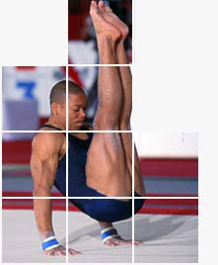
Sol GAM
Renversements avant / arrière / lat., avec ou sans envol
Rotations longitudinales / transversales / combinées
Sauts gymniques
Éléments de maintien
Succession d’actions dynamiques et de phases de maintien du corps

Slide 6
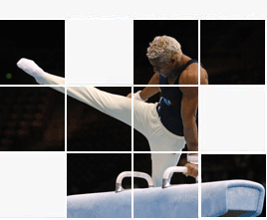
Cheval d’arçons
Évolutions giratoires
Mouvements pendulaires
Déplacements AV / AR / latéraux
Position dorsale ou faciale / cheval

Slide 7
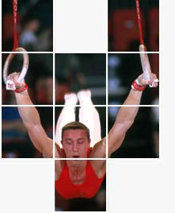
Anneaux
Passage de la suspension à l’appui et de l’appui à la suspension
Mouvements pendulaires
Rotations transversales avant ou arrière
Prépondérance des exercices de forces

Slide 8
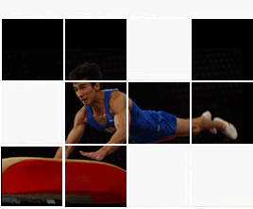
Saut GAM
Réalisation d’une figure acrobatique à partir de:
  une course d’élan
  une impulsion sur le tremplin ou le mini-trampoline
  une impulsion bras sur la table de saut
  une figure acrobatique
  une réception

Slide 9
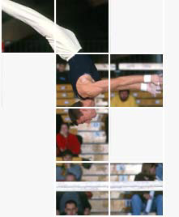
Barres parallèles
Passages en suspension
Passages en appuis manuels
Transferts d’appuis
Changements de face (rotation longitudinale)

Slide 10
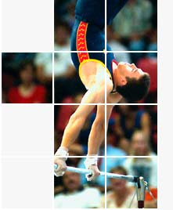
Barre fixe
Élans circulaires
Balancés
Changements de face en appui ou en suspension (rotation longitudinale)
Sortie

Slide 11
La gymnastique fédérale
Gymnastique Artistique Féminine
Saut
Barres asymétriques
Poutre
Sol
Exécuter différents éléments codifiés
Notes:
En utilisant l’outil de la mallette mathématique :

Slide 12
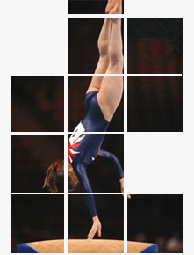
Saut GAF
Réalisation d’une figure acrobatique à partir de:
  une course d’élan
  une impulsion sur le tremplin ou le mini-trampoline
  une impulsion bras sur la table de saut
  une figure acrobatique
  une réception

Slide 13
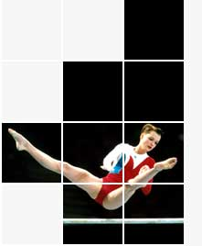
Barres asymétriques
Passages d’une barre à l’autre (envol)
Variantes dans les prises de mains
Balancés
Rotations longitudinale (appui / suspension)
Sortie

Slide 14
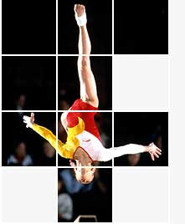
Poutre
Acrobaties AV / AR / latérales
Sauts: appel et réception 1 ou 2 pieds
Pivots ou pirouettes (rotations longitudinales)
Travail principalement dans le sens de la longueur

Slide 15
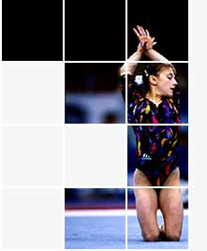
Sol GAF
Renversement avant / arrière / latéral, avec ou sans envol
Rotations longitudinales / transversales / combinées
Sauts gymniques
Tours

Slide 16
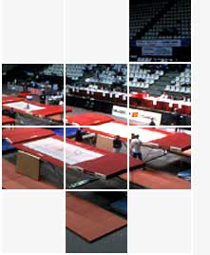
La gymnastique fédérale
Trampoline
Contacts avec la toile: debout, assis, dos, ventre
Motricité inhabituelle ⇒ prise de risque
Importance du repérage dans l’espace (prise d’informations)
Aspect affectif important (appréhension)
Notes:
En utilisant l’outil de la mallette mathématique :

Slide 17
La gymnastique fédérale
Les gestes techniques et actions motrices
Impulsion jambes
Impulsion bras
Antépulsion
Rétropulsion
Ouverture jambes
Ouverture tronc
Fermeture jambes
Fermeture tronc
Gainage
Rotations avants, arrières, longitudinales
Appuis sur les jambes et sur les bras
Suspensions
Impulsions des bras et des jambes
Force et souplesse
Équilibre
Sauts
Notes:
En utilisant l’outil de la mallette mathématique :

Slide 18
La gymnastique fédérale
Les connaissances
Au plan cognitif :
Importance de la prise et du traitement de l’information
Apprentissage: Démarche de construction d’un geste
Utilisation de repères:
  Visuel Auditif
  Kinesthésique
Notes:
En utilisant l’outil de la mallette mathématique :

Slide 19
La gymnastique fédérale
Les connaissances
Au plan affectif :
L’aspect aérien des activités acrobatiques représente un danger potentiel en cas de chute
Le pratiquant peut éprouver de l’appréhension
Prise de risques ⇒ qualité de cran obligatoire
Notes:
En utilisant l’outil de la mallette mathématique :

Slide 20
La gymnastique fédérale
Les connaissances
Mise en place des conditions de sécurité
Au plan des conditions de pratique:
  matériel
  milieu aménagé
Au niveau de la préparation du sportif:
  démarche d’apprentissage progressive et structurée
  préparation physique
  apprentissage des réchappes
Notes:
En utilisant l’outil de la mallette mathématique :

Slide 21
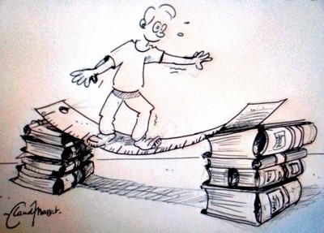
La gymnastique à l’école
Pourquoi ?
Activité amusante.
Au cœur du développement moteur.
Accroissement des aptitudes physiques, mentales et sociales.
Apprentissage des habilités motrices.
Permet de travailler sur l’atterissage, les positions fixes, les rotations, les balancements, et sur les manipulations d’objets.
La kinési s’améliorera si on commence très tôt.
Notes:
En utilisant l’outil de la mallette mathématique :

Slide 22
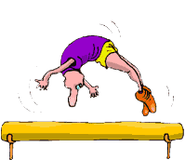
La gymnastique à l’école
Les actions motrices
Se déplacer
S’équilibrer
Voler
Tourner
Se renverser
Rouler
Se balancer
Sauter
Utiliser ses appuis
Notes:
En utilisant l’outil de la mallette mathématique :

Slide 23
Une séance de gymnastique
Préparation
Assurer la sécurité des pratiquants et des tiers
Prendre en compte les caractéristiques des activités gymniques acrobatiques
Construire une séance d’animation utilisant plusieurs activités gymniques acrobatiques
Notes:
En utilisant l’outil de la mallette mathématique :

Slide 24
Une séance de gymnastique
Les parcours
Définition:
Forme de travail collectif et continu au travers d’une disposition du matériel gymnique permettant aux enfants d’évoluer sur plusieurs agrès successivement.
Le contenu des parcours:
Travail de toutes les actions ou situations
Travail de 2 à 3 actions ou situations
Parcours généralisé
Parcours spécifique
Notes:
En utilisant l’outil de la mallette mathématique :

Slide 25
Une séance de gymnastique
Les parcours
Avantages
Un très grand nombre de répétitions de différents mouvements
Aborde la gymnastique sous une forme très motivante, grâce à la diversité des agrès
La suppression de l’inactivité et l’attente souvent rencontré dans le travail en groupe à l’agrès
Un encadrement réduit
Différentes formes d’exécution sur un même agrès en fonction du niveau de chaque enfant.
Notes:
En utilisant l’outil de la mallette mathématique :

Slide 26
Une séance de gymnastique
Les parcours
Inconvénients
Nécessite une quantité de matériel relativement importante
Contrôle de l’exécution moins direct
Notes:
En utilisant l’outil de la mallette mathématique :

Slide 27
Une séance de gymnastique
Les parcours
Déroulement
Échauffement
Parcours
  → au minimum 30 minutes
Retour au calme
Notes:
En utilisant l’outil de la mallette mathématique :

Slide 28
Une séance de gymnastique
Les parcours
Déroulement
Échauffement
Courses, jeux de repère dans l’espace, échauffement articulaire, postures, rebonds, rotations, bonds de lapins, chandelles, assouplissements, équilibres, roulades, gainages etc…
Alternance entre des exercices à forte intensité et du travail au sol plus calme
Notes:
En utilisant l’outil de la mallette mathématique :

Slide 29
Une séance de gymnastique
Les parcours
Déroulement
Parcours
Les parcours peuvent être installés avant ou pendant la séance, selon le temps et le personnel
Prévoir des repères pour le sens des exercices
Prévoir un nombre d’exercices similaires entre les différents parcours
Limiter le nombre d’exercices « à risque »
Notes:
En utilisant l’outil de la mallette mathématique :

Slide 30
Une séance de gymnastique
Les parcours
Déroulement
Parcours : Organisation pour une classe
Un parcours pour 8 à 12 enfants, 2 à 3 parcours
Prévoir 5 à 10 ateliers par parcours
Changer les parcours à la troisième séance
Prévoir une évaluation en fin de cycle
Utiliser des repères visuels pour les directions, cerceaux, images.
Notes:
En utilisant l’outil de la mallette mathématique :

Slide 31
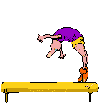
Une séance de gymnastique
Les parcours
Les variables
Modes de déplacement
Nb rotations
Hauteur
Matériel
Combinaisons
Enchaînements
Notes:
En utilisant l’outil de la mallette mathématique :

Slide 32
Une séance de gymnastique
Les parcours
Déroulement
Retour au calme
Les exercices de gym élèvent considérablement l’intensité électrique du corps, il est nécessaire de prévoir un temps de retour au calme
Notes:
En utilisant l’outil de la mallette mathématique :

Slide 33
Une séance de gymnastique
Sécurité
Gymnastique artistique
Trampoline
La sécurité doit être
le souci permanent de l’enseignant ou de l’éducateur
Définition: Larousse
« Situation dans laquelle quelqu’un, quelque chose n’est exposé à aucun danger, à aucun risque, …»
« Situation de quelqu’un, qui se sent à l’abri du danger, qui est rassuré. »
Notes:
En utilisant l’outil de la mallette mathématique :

Slide 34
Une séance de gymnastique
Sécurité
Conditions de pratique:
  Tenue vestimentaire
  Matériel
  Aménagement du milieu
  Manipulations, Aides, Parades
  Démarche d’apprentissage progressive et structurée
  Nécessité de connaître les fondamentaux de la discipline
Préparation de l’enfant:
  Préparation physique
  Apprentissage des réchappes.
Notes:
En utilisant l’outil de la mallette mathématique :

Slide 35
Une séance de gymnastique
Sécurité
Tenue vestimentaire
Vêtement près du corps : adultes et enfants
Enlever et faire enlever les montres et bijoux
Peuvent s’accrocher ou blesser lors des parades ou manipulations
Au trampoline: sauter avec des chaussettes et ou des chaussons de gymnastique souples
Notes:
En utilisant l’outil de la mallette mathématique :

Slide 36
Une séance de gymnastique
Sécurité
Matériel
Vérification du matériel: agrès, tremplin, tapis, protections trampoline
Positionnement des tapis de réception
Retrait du matériel qui peut présenter un risque
Exemple tremplin aux agrès après l’exécution de l’entrée
Notes:
En utilisant l’outil de la mallette mathématique :

Slide 37
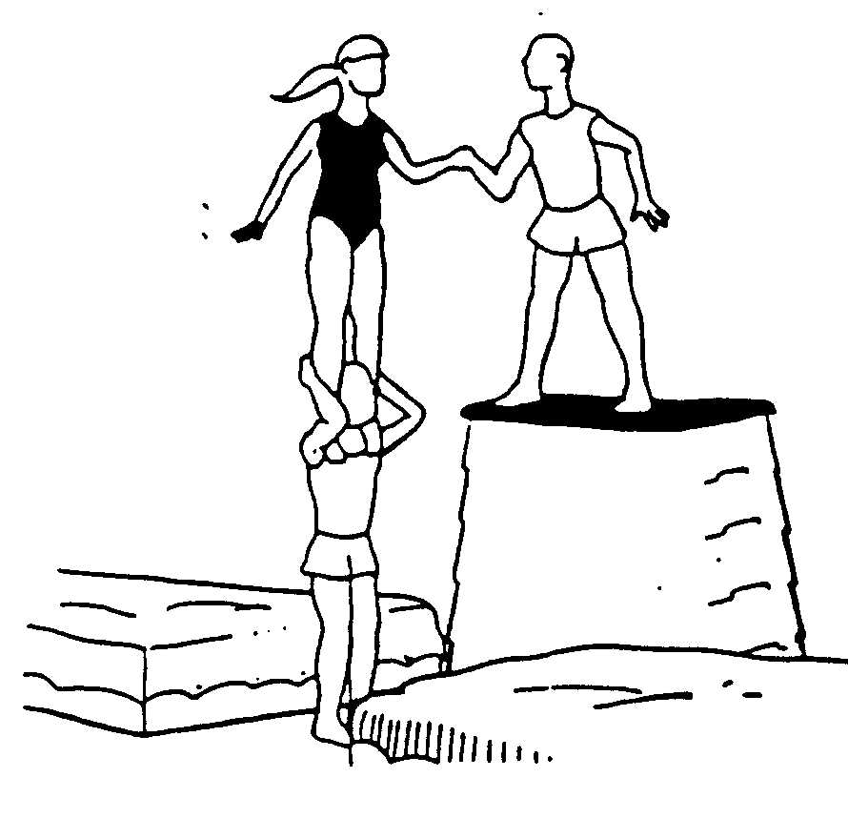
Une séance de gymnastique
Sécurité
Matériel
Tapis de réception pour prévenir toutes les chutes possibles (densité, surface…)
Utilisation de matériel adapté aux situations d’apprentissage,
Notes:
En utilisant l’outil de la mallette mathématique :

Slide 38
Une séance de gymnastique
Sécurité
Matériel
  Faire appliquer des règles d'utilisation :
  Sauf cas particulier un seul enfant sur l'agrès
  (en particulier trampoline)
  Effectuer les réceptions dans les espaces sécurisés à cet effet
  Au trampoline : Ne pas sauter de la toile au sol
  Prévoir le détournement possible de tout atelier mis en place
Notes:
En utilisant l’outil de la mallette mathématique :

Slide 39
Une séance de gymnastique
Sécurité
Aménagement du milieu/espace
Délimiter et organiser l'espace d'évolution
Laisser suffisamment d’espace entre les ateliers trampolines ou ateliers et les différents groupes de travail
Veiller au respect des autres pratiquants lors des déplacements des enfants
Notes:
En utilisant l’outil de la mallette mathématique :

Slide 40
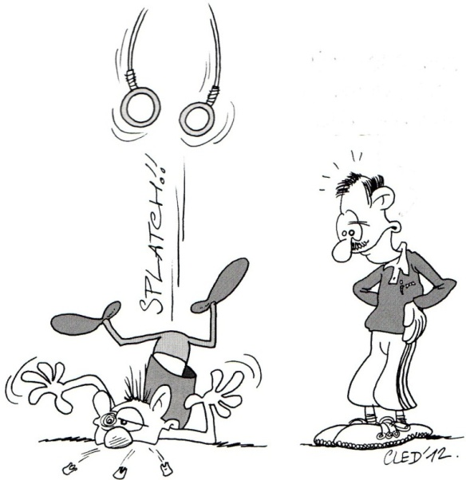
Une séance de gymnastique
Sécurité
Manipulations Aides Parades
Manipulation : intervention de l'animateur qui facilite le bon placement et l'exécution globale du geste
Aide : action facilitante. Elle peut être matérielle ou avec intervention de l'entraîneur
Parade : action de l'entraîneur qui intervient en cas de problème
Notes:
En utilisant l’outil de la mallette mathématique :

Slide 41
Une séance de gymnastique
Sécurité
Manipulations Aides Parades
Veiller à leur efficacité:
S'assurer de sa propre stabilité
Agir au bon moment : demande anticipation
Agir pour faciliter le mouvement: demande connaissance techniques
Être concentré et vigilant.
Notes:
En utilisant l’outil de la mallette mathématique :

Slide 42
Une séance de gymnastique
Sécurité
Démarche pédagogique
Méthodes d’apprentissage adaptées à l'âge, au niveau et objectifs des enfants d’un point de vue :
technique
physique
bio-informationnel
Notes:
En utilisant l’outil de la mallette mathématique :

Slide 43
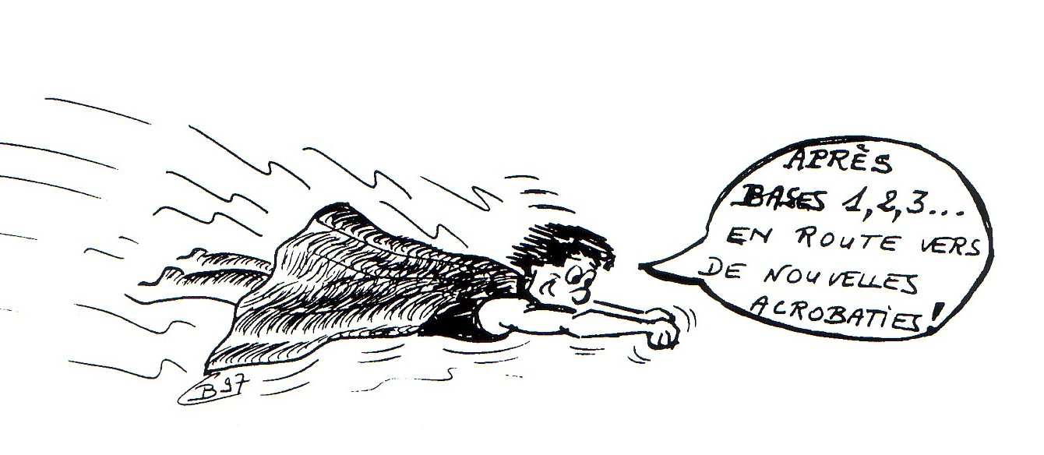
Une séance de gymnastique
Sécurité
Démarche pédagogique
Respecter les logiques de progression et les étapes d’apprentissage
Notes:
En utilisant l’outil de la mallette mathématique :

Slide 44
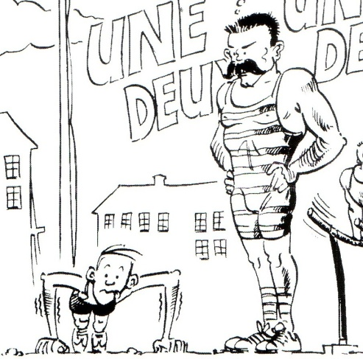
Une séance de gymnastique
Sécurité
Préparation de l’élève
Mettre en place une préparation physique des enfants et s'assurer de leur capacités physiques pour proposer des apprentissages adaptés
Lors des apprentissages enseigner les réchappes en cas de problème
Notes:
En utilisant l’outil de la mallette mathématique :

Slide 45
Une séance de gymnastique
Sécurité
Responsabilité
PSC1 recommandé
"La responsabilité de l’enseignant ou l’éducateur peut être engagée si la preuve est faite qu’il a commis une faute en plaçant le pratiquant en présence de risques disproportionnés par rapport à ses aptitudes"
Notes:
En utilisant l’outil de la mallette mathématique :

Slide 46
Une séance de gymnastique
Sécurité
Responsabilité de l’enseignant – de l’éducateur
Responsable des enfants pendant la séance, il doit :
  Faire l’appel au début de la séance
  Prévenir en cas d’absence
  S’assurer de la présence des enfants pendant toute la durée de son cours
  Prévenir les représentants légaux en cas de problème
Il ne doit pas être présent avec les enfants dans les vestiaires et toilettes
Notes:
En utilisant l’outil de la mallette mathématique :

Slide 47
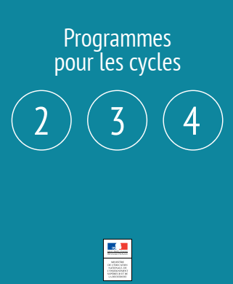
Et dans les programmes ?
Spécificité du cycle 2
Au cours du cycle 2, les élèves s’engagent spontanément et avec plaisir dans l’activité physique. Ils développent leur motricité, ils construisent un langage corporel et apprennent à verbaliser les émotions ressenties et actions réalisées.
Par des pratiques physiques individuelles et collectives, ils accèdent à des valeurs morales et sociales (respect de règles, respect de soi-même et d’autrui).
À l’issue du cycle 2, les élèves ont acquis des habiletés motrices essentielles à la suite de leur parcours en EPS
Notes:
En utilisant l’outil de la mallette mathématique :

Slide 48
Et dans les programmes ?
Compétences travaillées
Développer sa motricité et construire un langage du corps
Prendre conscience des différentes ressources à mobiliser pour agir avec son corps
Adapter sa motricité à des environnements variés
S’exprimer par son corps et accepter de se montrer à autrui
Domaine du socle : 1
Notes:
En utilisant l’outil de la mallette mathématique :

Slide 49
Et dans les programmes ?
Compétences travaillées
S’approprier seul ou à plusieurs par la pratique, les méthodes
et outils pour apprendre
Apprendre par essai-erreur en utilisant les effets de son action
Apprendre à planifier son action avant de la réaliser
Domaine du socle : 2
Notes:
En utilisant l’outil de la mallette mathématique :

Slide 50
Et dans les programmes ?
Compétences travaillées
Partager des règles, assumer
des rôles et des responsabilités pour
apprendre à vivre ensemble
Assumer les rôles spécifiques aux différentes APSA (joueur, coach, arbitre, juge, médiateur, organisateur,…)
Élaborer, respecter et faire respecter règles et règlements
Accepter et prendre en considération toutes les différences interindividuelles au sein d’un groupe
Domaine du socle : 3
Notes:
En utilisant l’outil de la mallette mathématique :

Slide 51
Et dans les programmes ?
Compétences travaillées
Apprendre à entretenir sa santé par une activité physique régulière
Découvrir les principes d’une bonne hygiène de vie, à des fins de santé et de bien-être
Ne pas se mettre en danger par un engagement physique dont l’intensité excède ses qualités physiques
Domaine du socle : 4
Notes:
En utilisant l’outil de la mallette mathématique :

Slide 52
Et dans les programmes ?
Compétences travaillées
S’approprier une culture physique sportive et artistique
Découvrir la variété des activités et des spectacles sportifs
Exprimer des intentions et des émotions par son corps dans un projet artistique individuel ou collectif
Domaine du socle : 5
Notes:
En utilisant l’outil de la mallette mathématique :

Slide 53
Et dans les programmes ?
Champs d’apprentissage
Adapter ses déplacements
à des environnements variés
Réaliser un parcours en adaptant ses déplacements à un environnement inhabituel L’espace est
aménagé et sécurisé
Respecter les règles de sécurité qui s’appliquent
  Transformer sa motricité spontanée pour maitriser les actions motrices
  S’engager sans appréhension pour se déplacer dans différents environnements
  Lire le milieu et adapter ses déplacements à ses contraintes
  Respecter les règles essentielles de sécurité
  Reconnaitre une situation à risque
Notes:
En utilisant l’outil de la mallette mathématique :

Slide 54
Et dans les programmes ?
Champs d’apprentissage
S’exprimer devant les autres par une prestation artistique et/ou acrobatique
Mobiliser le pouvoir expressif du corps, en reproduisant une séquence simple d’actions apprise ou en présentant une action inventée
S’adapter au rythme, mémoriser des pas, des figures, des éléments et des enchainements pour réaliser des actions individuelles et collectives
  S’exposer aux autres : s’engager avec facilité dans des situations d’expression personnelle sans crainte de se montrer
  Exploiter le pouvoir expressif du corps en transformant sa motricité et en construisant un répertoire d’actions nouvelles à visée esthétique
  S’engager en sécurité dans des situations acrobatiques en construisant de nouveaux pouvoirs moteurs
  Synchroniser ses actions avec celles de partenaires
Notes:
En utilisant l’outil de la mallette mathématique :

Slide 55
Et dans les programmes ?
Repères de progressivité
Les activités expressives, artistiques, esthétiques ou acrobatiques proposées présentent une progressivité en termes de longueur, de difficultés d’exécution
Les élèves évoluent au cours du cycle en montrant une pratique de plus en plus élaborée, en passant progressivement de l’exécutant à la composition et à la chorégraphie simple
Lors des activités gymniques, ils réalisent des actions de plus en plus tournées et renversées, de plus en plus aériennes, de plus en plus manuelles, de plus en plus coordonnées
Ils réalisent progressivement des actions « acrobatiques » mettant en jeu l’équilibre (recherche d’exploits) et pouvant revêtir un caractère esthétique
Notes:
En utilisant l’outil de la mallette mathématique :

Slide 56
Et dans les programmes ?
Le parcours santé
La gymnastique permet
  une augmentation des capacités cardiorespiratoires et cardiovasculaires
  la protection d’un excès de poids
  un contrôle postural
  de garder un bon équilibre
  De prévenir les blessures (apprentissage de la chute)
Notes:
En utilisant l’outil de la mallette mathématique :

Slide 57
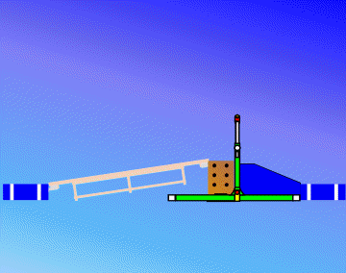
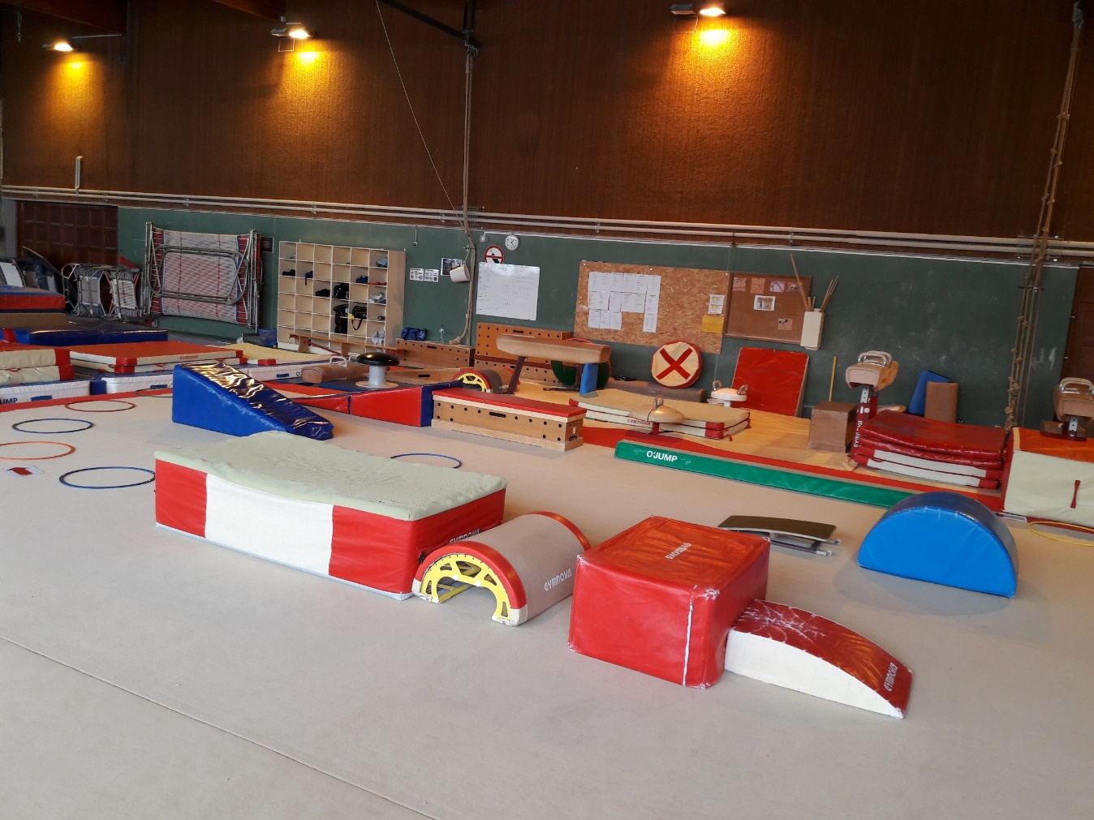
Les familles d’actions
"Tu trouves et tu fais au moins un exercice à chaque atelier"
Notes:
En utilisant l’outil de la mallette mathématique :

Slide 58
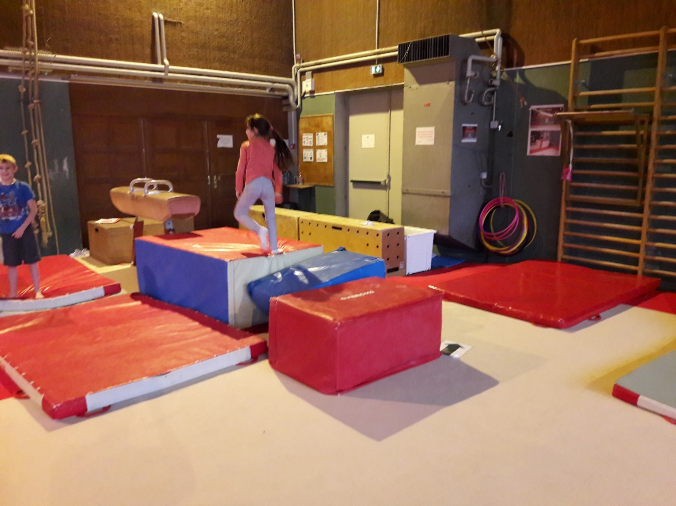
Les familles d’actions
"Tu trouves et tu fais au moins un exercice à chaque atelier"
Notes:
En utilisant l’outil de la mallette mathématique :

Slide 59
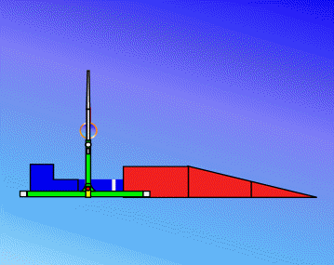
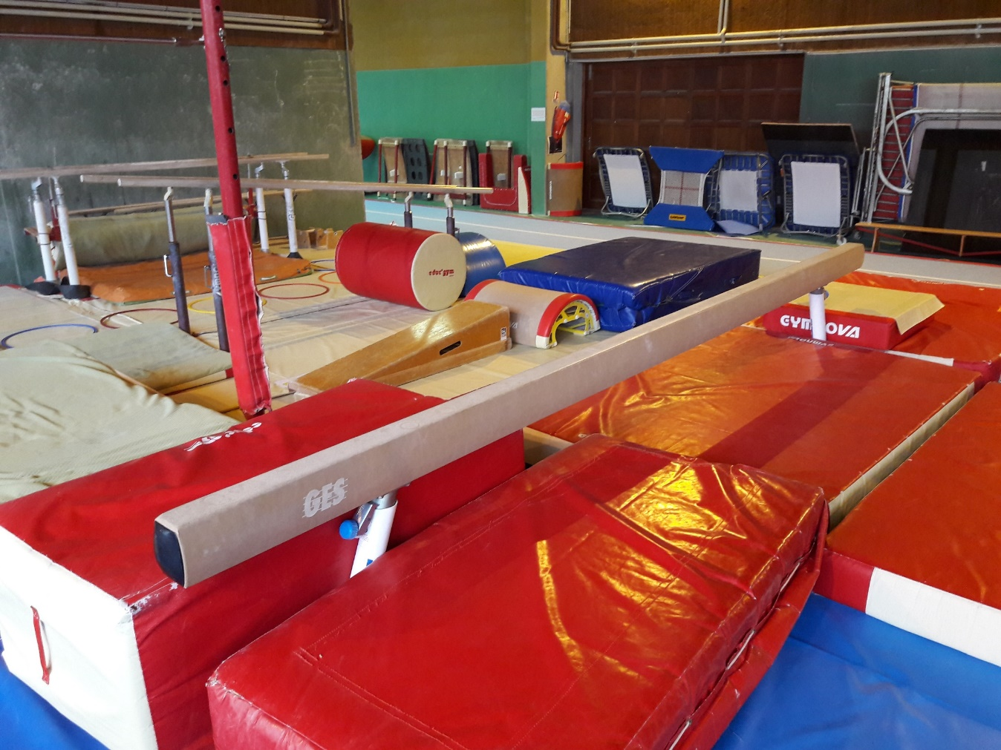
Les familles d’actions
"Tu trouves et tu fais au moins un exercice à chaque atelier"
Notes:
En utilisant l’outil de la mallette mathématique :

Slide 60
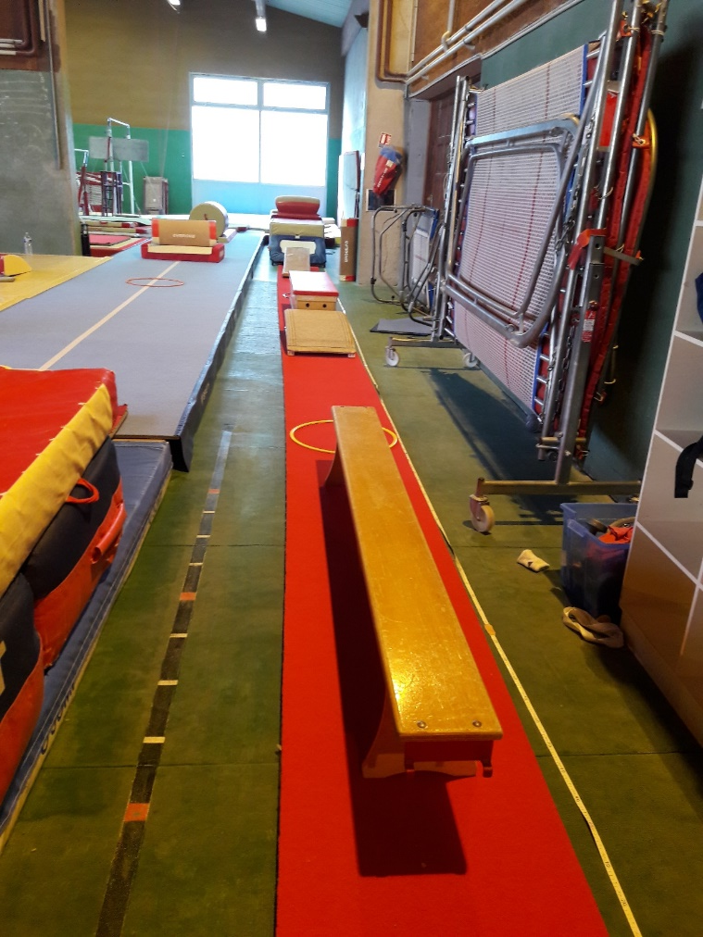
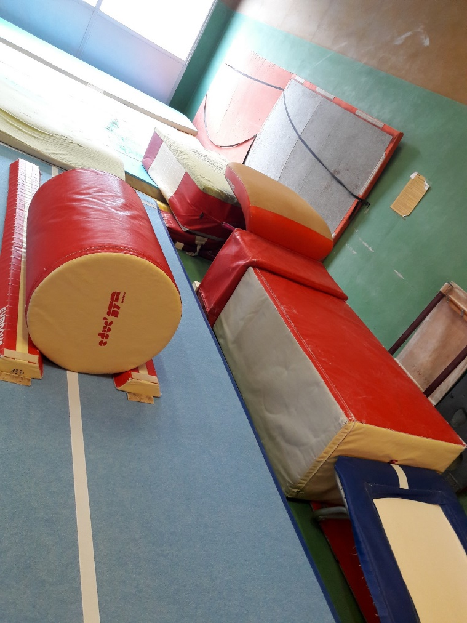
Les familles d’actions
"Tu trouves et tu fais au moins un exercice à chaque atelier"
Notes:
En utilisant l’outil de la mallette mathématique :

Slide 61
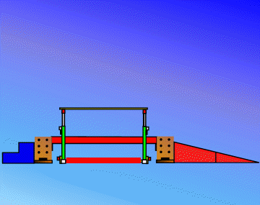
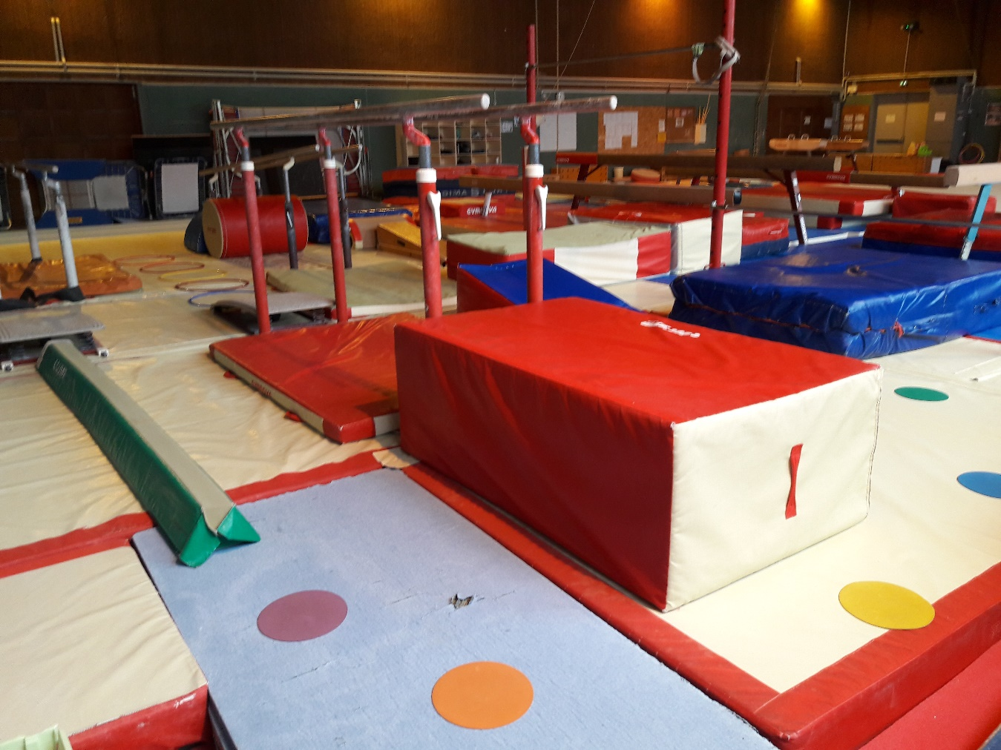
Les familles d’actions
"Tu trouves et tu fais au moins un exercice à chaque atelier"
Notes:
En utilisant l’outil de la mallette mathématique :

Slide 62
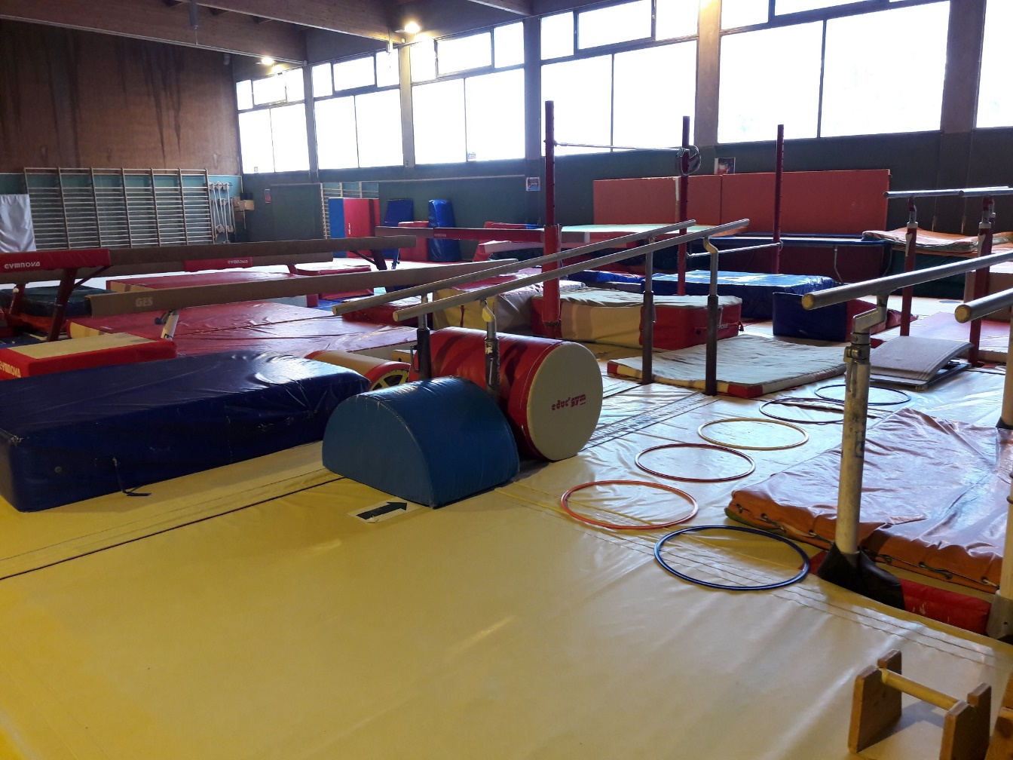
Les familles d’actions
"Tu trouves et tu fais au moins un exercice à chaque atelier"
Notes:
En utilisant l’outil de la mallette mathématique :

Slide 63
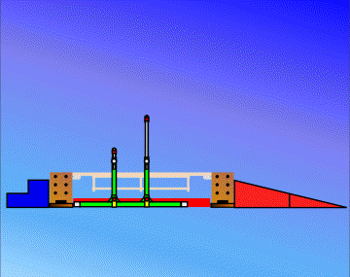
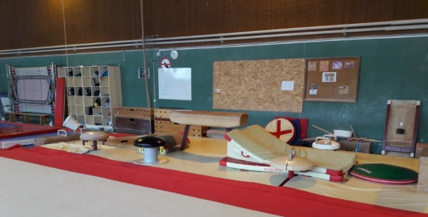
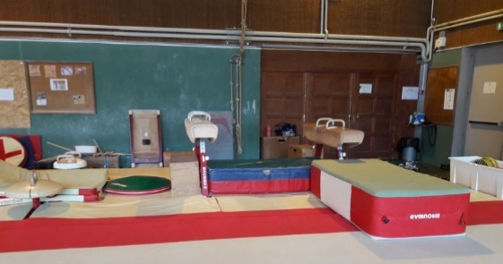
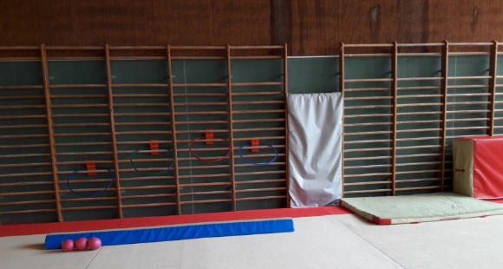
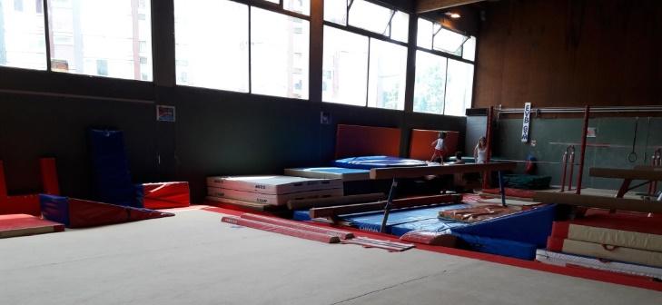
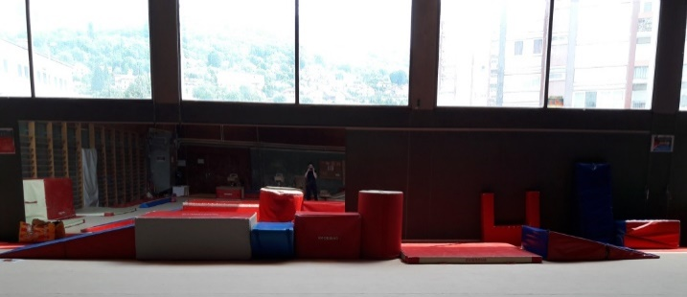
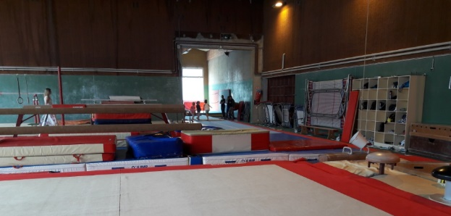
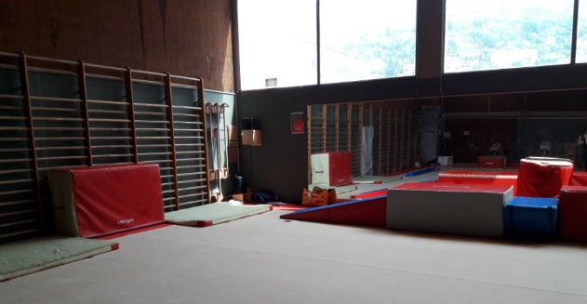
Les familles d’actions
"Tu trouves et tu fais au moins un exercice à chaque atelier"
Notes:
En utilisant l’outil de la mallette mathématique :

Slide 64
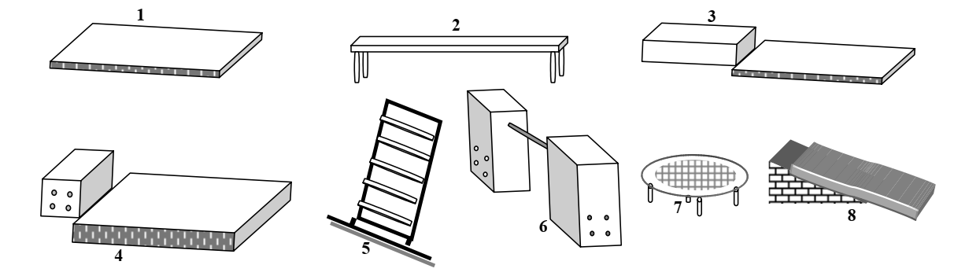
Les familles d’actions
Comment aménager ?
Notes:
En utilisant l’outil de la mallette mathématique :

Slide 65
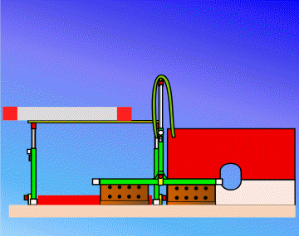
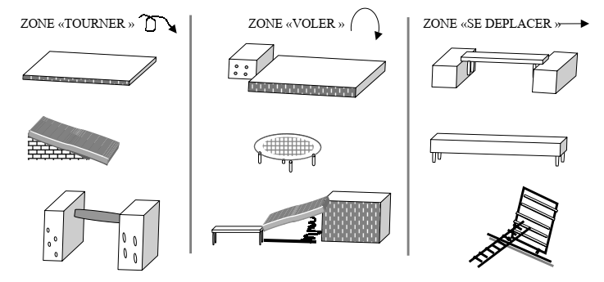
Les familles d’actions
Comment aménager ?
Différents niveaux …
Notes:
En utilisant l’outil de la mallette mathématique :

Slide 66
Les familles d’actions
Comment aménager ?
Notes:
En utilisant l’outil de la mallette mathématique :

Slide 67
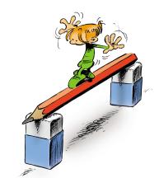
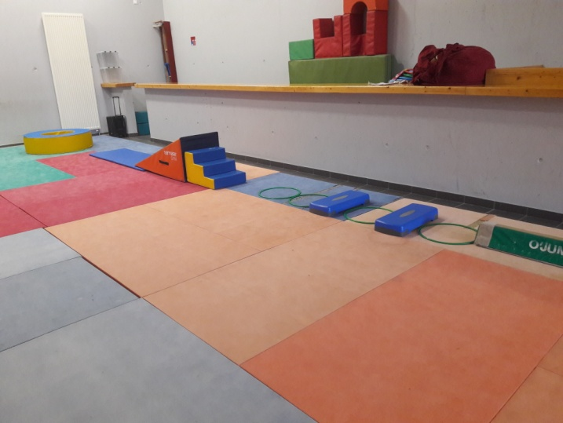
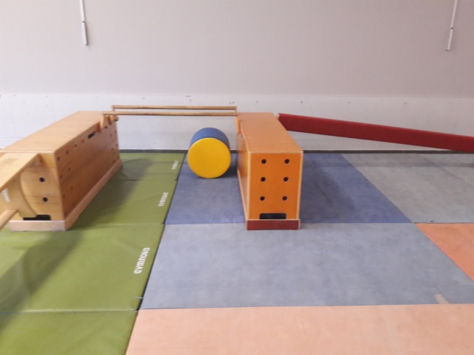
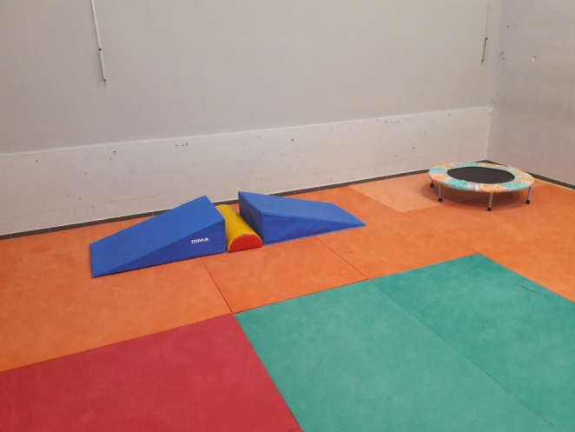
Cas particuliers
Je n’ai pas de gymnase …
J’utilise la salle de motricité
J’adapte / je détourne le matériel
Programmation d’école, de cycle
Utiliser le même aménagement
Notes:
En utilisant l’outil de la mallette mathématique :

Slide 68
Cas particuliers
Je n’ai pas de matériel
Dans l’école, la cour, la classe, je peux trouver…
Notes:
En utilisant l’outil de la mallette mathématique :

Slide 69
Le cahier du gymnaste
un exemple…
cycle 1…
Notes:
En utilisant l’outil de la mallette mathématique :

